Slide 1

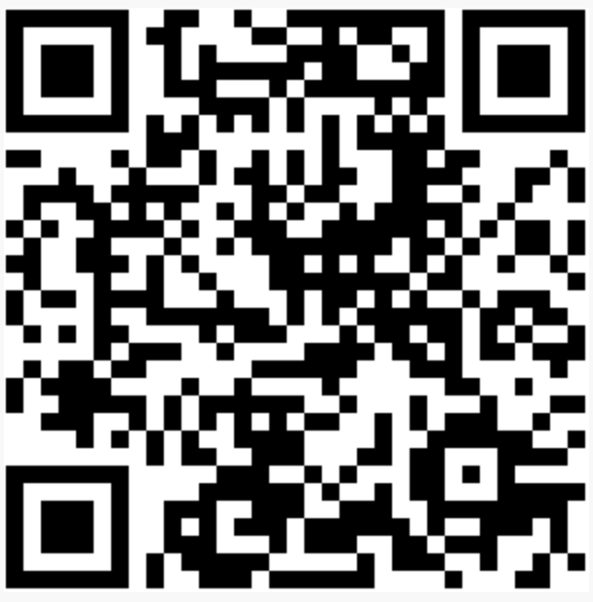
ChuNOG（読み方：ちゅのぐ） : Chubu Network Operators' Group 主たる活動場所: chubu-nog.slack.com 昨年11月に発足したばかりで活動はこれからです。 中部のネットワーク技術者同士つながりあいましょう。 ネットワークに関わる事項は何でも扱います。セキュリティ関連の議論も歓迎です。
ChuNOG 1 Meeting のご案内
日時: 2023年2月9日(木) 13:00～17:10
参加申込締切: 1/25 23:30 (1/26 抽選)
参加申込URL: https://chunog.connpass.com/event/270158/

